Slide 1


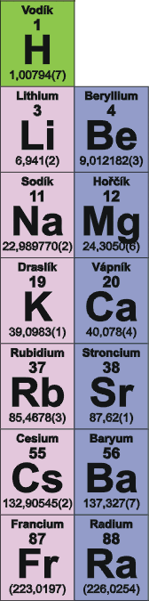
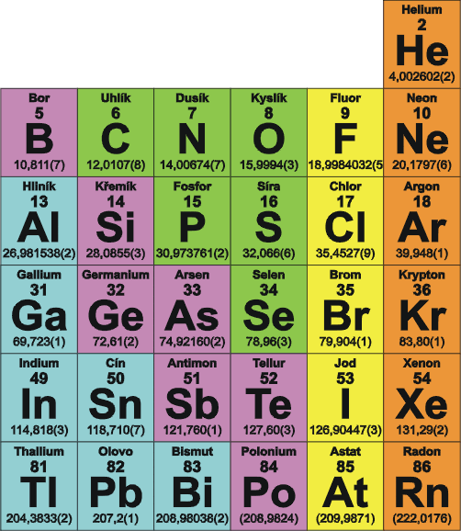

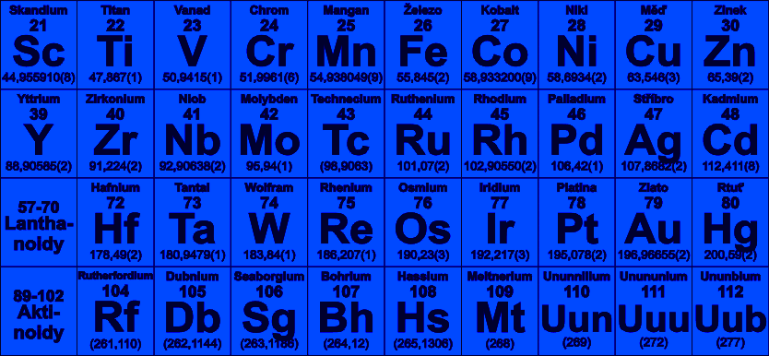
Halogeny

Slide 2
17. skupina – 7 valenčních elektronů
konfigurace ns² np⁵
Prvek | X | I ^{I} [kJ mol⁻¹] | ρ [g cm⁻³] | b. t. [°C] | b. v. [°C] | r [pm]
F | 4,0 | 1681 | 0,0017 | -220 | -188 | 57
Cl | 3,2 | 1251 | 0,0032 | -102 | -34 | 102
Br | 3,0 | 1140 | 3,1 | -7 | 59 | 120
I | 2,7 | 1008 | 4,9 | 114 | 184 | 139
At | 2,2 | 890 | - | 302 | 337 | 150
Oxidační číslo
F: -1
Cl, Br, I: -1, +1, +2, +3, +4, +5, +6, +7

Slide 3
Obecné informace
100 % ¹⁹F, 76 % ³⁵Cl a 24 % ³⁷Cl, 51 % ⁷⁹Br a 49 % ⁸¹Br, 100 % ¹²⁷I, ²¹⁰At (T_{1/2} = 8,1 h)
Obsah halogenů v zemské kůře v %
Přírodní zdroje halogenů: fluoroapatit Ca₅(PO₄)₃F, kryolit Na₃AlF₆, fluorit CaF₂, halit NaCl, NaBr (moře), NaIO₃ (v chilském ledku), organicky vázaný I v moři, přírodní rozpadové řady (At)
Tvoří biatomické molekuly X₂ ve všech fázích
Známé i polykationty těžších halogenů (Cl, Br, I) – zejména jód
F | Cl | Br | I | At
0,054 | 0,013 | 0,00028 | 0,000046 | stopy

Slide 4
F
světle žlutohnědý plyn
vazba F – F snadno disociuje, proto je F₂ velice reaktivní
nejreaktivnější prvek, některé kovy (Cu, Ni) se na povrchu pasivují, některé ve F₂ hoří, často explozivní průběh reakce
u N₂ a O₂ pomalá reakce
reagující prvky převádí většinou do max. oxidačního čísla
oxiduje elektronegativní složky většiny sloučenin
2 H₂O + 2 F₂ ⎯→ 4 HF + O₂
Cl
žlutozelený plyn
reaktivní, nereaguje s O₂ a N₂, řada prvků v Cl₂ hoří

Slide 5
Br
hnědočervená kapalina
méně reaktivní než Cl a F
I
tmavě fialová krystalická látka
málo rozpustný ve vodě (hodně v roztoku KI- vznik KI₃)
více v organických rozpouštědlech
At
vysoce radioaktivní pevná látka
v přírodě vzniká reakcí: ²⁰⁹ Bi + α ⎯→ ²¹¹At (7,5 h)

Slide 6
Výroba a použití
F
průmyslově elektrolýzou KHF₂ (HF . n KF, n = 1-3)
HF + KF ⎯→ KHF₂
2 KHF₂ ⎯→ 2 KF + H₂ + F₂
používá se k přípravě UF₆, SF₆, C₂F₄, teflon … (obecně jako fluorační činidlo)
Cl
elektrolýza roztoku NaCl
v laboratoři:
4 HCl + MnO₂ ⎯→ MnCl₂ + 2 H₂O + Cl₂
2 KMnO₄ + 16 HCl ⎯→ 5 Cl₂ + 2 MnCl₂ + 2 KCl + 8 H₂O
používá se jako chlorační činidlo, bělení a úprava vody, (bojový plyn)

Slide 7
Br, I
oxidace bromidů a jodidů (pomocí Cl₂, MnO₂, K₂Cr₂O₇ apod.)
Cl₂ + Br⁻ ⎯→ Br₂ + 2 Cl⁻
MnO₂ + 2 I⁻ + 4 H₃O⁺ ⎯→ I₂ + Mn²⁺ + H₂O
Br se používá jako bromační činidlo a především ve sloučeninách
I₂ - desinfekce, katalyzátor, radioaktivní tracer
Sloučeniny halogenů
Halogenvodíky
bezbarvé, ostře páchnoucí, snadno zkapalnitelné plyny
polarita a pevnost vazeb klesá od HF k HI (roste nestabilita – uvol. X₂)
HF (ostatní ne) – vodíkové můstky (asociace ve všech skupenstvích), rozpouštědlo
síla halogenvodíkových kyselin roste od HF k HI (HF slabá, ostatní silné)

Slide 8
příprava:
CaF₂ + H₂SO₄ ⎯→ 2 HF + CaSO₄
PX₃ + 3 H₂O ⎯→ 3 HX + H₃PO₃
Halogenidy
binární sloučeniny s elektropozitivnějšími prvky
fluoridy se odlišují (strukturou, charakterem vazby)
různé vlastnosti – iontové, polymerní, molekulové
„pseudohalogenidy“ – polyatomické anionty chováním blízké halogenidům (CN⁻, SCN⁻, N₃⁻)
různé metody přípravy:
S + 3 F₂ ⎯→ SF₆
Zn + 2 HCl ⎯→ ZnCl₂ + H₂
CaCO₃ + 2 HBr ⎯→ CaBr₂ + CO₂ + H₂O
Pb(NO₃)₂ + 2 KI ⎯→ PbI₂ (nerozp.) + 2 KNO₃
CrCl₃ + 3 HF ⎯→ CrF₃ + 3 HCl
Interhalogeny a jejich ionty (kationty i anionty) – XY, XY₃, XY₅ a XY₇

Slide 9
OF₂ – difluorid kyslíku a O₂F₂ – difluorid dikyslíku
HOF – kyselina fluorná
Oxidy
Chlor
oxidy chloru jsou nestálé, endotermické a explozivní,
nelze připravit z prvků
Cl₂O – anhydrid kys. chlorné, silné oxidovadlo, výroba chlornanů
ClO₂ - silné oxidovadlo, nedimerující radikál, úprava vody, bělení
Cl₂O₆ (ClO₃) – v krystalech jako chloristan chlorylu ClO₂⁺ClO₄⁻
Cl₂O₇ – anhydrid kyseliny chloristé, nejstálejší
(Cl₂O₃ a Cl₂O₄)
Brom
Br₂O a BrO₂
Jod
zejména I₂O₅ - jediný exotermický oxid halogenů

Slide 10
Oxokyseliny
HClO - kyselina chlorná
silné oxidační činidlo stejně jako její soli, slabá kyselina
„chlorová voda“ – zavedení Cl₂ do vody:
Cl₂ + 2 H₂O ⎯→ HClO + HCl
použití: bělící a dezinfekční prostředky (Savo)
podobně i HBrO a HIO (síla kyselin klesá k HIO)
HClO₂ – kyselina chloritá
nejméně stálá, jen ve zředěných roztocích (obdobně HBrO₂/HIO₂)
silnější kyselina i silnější oxidovadlo než kyselina chlorná
2 ClO₂ + O₂²⁻ ⎯→2 ClO₂⁻ + O₂
chloritany těžkých kovů jsou explozivní

Slide 11
Oxokyseliny
HClO₃ - kyselina chlorečná
silné oxidační činidlo (ale slabší než HClO/HClO₂) i silná kyselina
3 X₂ + 6 OH⁻ ⎯→ XO₃⁻ + 5 X⁻ + 3H₂O
podobně i HBrO₃ a HIO₃ (nejstálejší oxokyselina jodu)
HClO₄ – kyselina chloristá
nejstálejší a nejsilnější oxokyselina chloru
jedna z nejsilnějších anorganických kyselin (pK_{a}= -11)
chloristany – většinou rozpustné ve vodě (méně alkalických kovů a NH₄⁺)
Kyseliny jodisté
HIO₄, H₅IO₆, H₃IO₅ (pouze soli)
Jodistany – čtyři řady, složitý systém – deprotonizace, dehydratace, agregace

